Slide 1
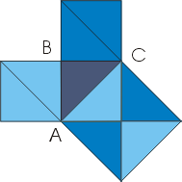
Простейшее доказательство теоремы получается в простейшем случае равнобедренного прямоугольного треугольника. В самом деле, достаточно просто посмотреть на мозаику равнобедренных прямоугольных треугольников , чтобы убедиться в справедливости теоремы. Например, для треугольника ABC : квадрат, построенный на гипотенузе АС, содержит 4 исходных треугольника, а квадраты, построенные на катетах,- по два.
Теорема доказана.

Slide 2
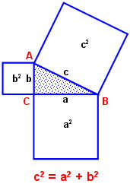
Предполагают, что во времена Пифагора теорема звучала по-другому: "Площадь квадрата, построенного на гипотенузе прямоугольного треугольника, равна сумме площадей квадратов, построенных на его катетах". Действительно, с² – площадь квадрата, построенного на гипотенузе, а² и b² – площади квадратов, построенных на катетах

Slide 3
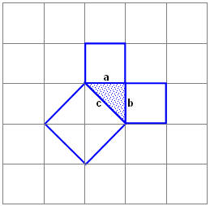
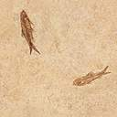
Вероятно, факт, изложенный в теореме Пифагора, был сначала установлен для равнобедренных прямоугольных треугольников. Квадрат, построенный на гипотенузе, содержит четыре треугольника. А на каждом катете построен квадрат, содержащий два треугольника. Из рисунка видно, что площадь квадрата, построенного на гипотенузе равна сумме площадей квадратов, построенных на катетах.

Slide 4
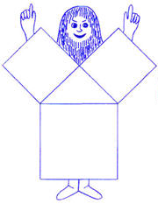
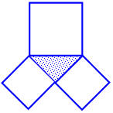
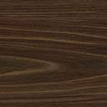
Смотрите, а вот и "Пифагоровы штаны во все стороны равны»

